Slide 1
0916

Slide 2
마우스 이벤트
이벤트
WM_L/RBUTTONDOWN-UP-MOVE
모든 이벤트는 단독(콜백 함수로 정보 전달)으로 동작한다.
과제 : 마우스를 이용한 자유선 그리기
전역 변수 필요 이유 : 콜백 함수 간의 정보를 유지
플래그 변수 : 일반 변수와 동일. 상태 정보를 갖는다.

Slide 3
키보드 이벤트
윈도우 메시지
WM_KEYDOWN/UP
ASCII 코드로 눌려진 키의 값이 전달되었다.
문자열 처리
화면에 그림 대신 글자를 그리는 API
자료형 : WCHAR ( == wchar_t )
wsprintf( ) : 선언된 문자열 변수에 지정 형식으로 내용을 채우는 함수
TextOut( ) API : 화면에 지정된 문자열을 출력 API
lstrlenW( ) : 유니코드 문자열의 정확한 길이를 알려주는 함수

Slide 4
HDC 이용 API
HDC
화면 정보를 보관하는 정보체 – 내용을 알 수는 없다.
화면 그리기에 필요한 정보 포함 – 변경을 요청
변경은 OS에게 요청해서 변경이 발생!
2개의 속성 변경
선 객체의 속성 변경 : 기본 선은 굵기 1px에 검은색
면 객체의 속성 변경 : 기본 면은 하얀색
변경 방법(예 – 선 변경)
선 객체를 생성 → OS에게 선 객체를 전달(API) → 원래 선 객체 반환
→ 선을 사용 → OS에게 원래 선 객체를 전달

Slide 5
과제
간단한 그림판을 만들어 봅시다.
그리기 선택 : 선, 사각형, 타원, 자유선
선 굵기 선택 : 1px, 5px, 10px
선 색상 선택 : 빨간색, 녹색, 파란색
면 색상 선택 : 검은색, 하얀색, 다홍색 (200, 100, 100)

Slide 6
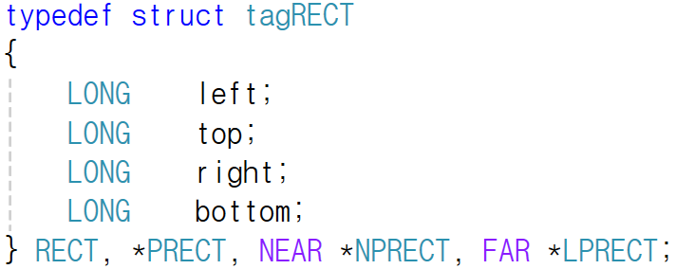
RECT 자료형
사각형의 좌표 표시를 위해 사용
2개의 좌표 값을 보관하는 자료형
left, top : 좌상단 x, y 좌표
right, bottom : 우하단 x, y 좌표
좌상단, 우하단에 해당하는 x, y 좌표를 정확하게 입력

Slide 7
게임 만들기
나를 쫓아오고, 도망가고, 음식을 먹는 간단한 게임
나 : 사각형 표시, 내가 이동시킬 수 있는 객체
적 : 타원으로 표시, 자동으로 이동하는 객체
음식 : 타원으로 표시, 화면에 출력

